Slide 1

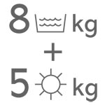


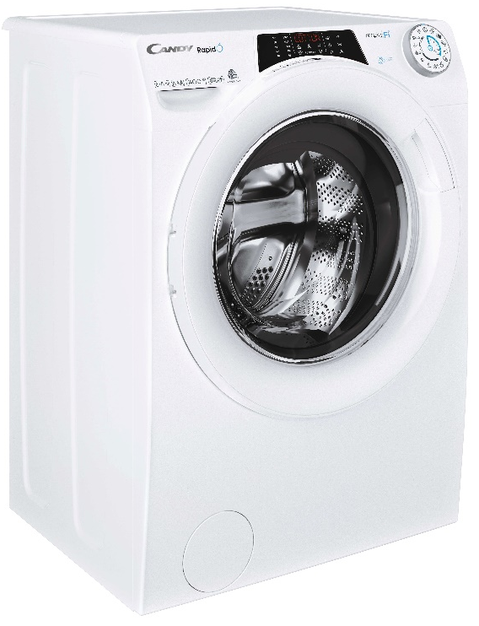




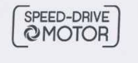

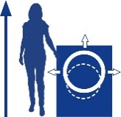



ROW 4854DXH/1-S
Předem plněná automatická pračka se sušičkou RapidÓ
8 rychlých cyklů, Wifi + Bluetooth, Snap&Wash, pára, dotykový displej s češtinou, invertorový motor Speed Drive
Hlavní vlastnosti
Kapacita bavlna praní/ sušení (kg) 8/5
Maximální otáčky odstřeďování 1400
Energetická třída A
Třída účinnosti praní A
Třída účinnosti odstřeďování A
Spotřeba energie na cyklus - praní (kWh) 1,2
Spotř. en. na cyklus - praní + sušení (plná náplň) (kWh) 5,44
Spotřeba vody na cyklus - praní + sušení (plná náplň) (l) 115
Hlučnost praní/ odstřeďování/ sušení (dB(A)) 51/77/56
Technologie
Wifi + Bluetooth připojení - možnost ovládat pračku přes aplikaci Simply Fi se širokou škálou dodatečných informací a funkcí:
Stahování nových funkcí a cyklů; Funkce pro odložený začátek a konec
Kontrolní cyklus; Vedení statistik praní a čerpání energie
Tipy a triky; Průvodce chybovými hláškami a uživatelský návod
Kompatibilní s hlasovými aplikacemi Alexa (Amazon) a Google (pouze v ENG)
Snap&Wash – vyfoť prádlo a aplikace sama pozná množství a barvu a vybere nejvhodnější Rychlý cyklus s dalšími nastaveními
8 Rychlých programů do 1 hod
Senzorové sušení - 3 úrovně: Extra suché, K žehlení, Na ramínko
Programy
14 programů základních + Wifi programy
Rychlý denní 39 min, Rychlé barevné 59 min, Rychlá bavlna 59 min, Rychlý denní hygienický 59 min, Rychlý jemný 59 min, Rychlý úsporný eco 14, 30, 44 min, Odčerpání + Odstřeďování, Ruční praní, Syntetika, Bavlna, Sušení Vlna – Woolmark Apparel Care, Sušení syntetika, Sušení bavlna, Wifi programy
Funkce
Odložený start až 24 hod, Předpírka, Extra máchání (3), Parní funkce, Rychlý/Nastavení míry znečištění (3), Nastavení sušení (3), Nastavení teploty praní, Nastavení otáček odstřeďování, Zablokování tlačítek
Bezpečnost
Bezpečnostní zámek dveří
Ochrana proti úniku vody Antioverflow; Ochrana proti přepěnění
Konstrukce
Horizontální dotykový displej na hraně dvířek - ergonomické ovládání
Textový displej v češtině; Invertorový motor Speed Drive – Tichý chod
Materiál bubnu Nerez/ vany Silitech
Buben Shiatsu – masážní body na povrchu pro šetrnou péči o tkaniny
Šířka dvířek 35 cm / Úhel otevírání dvířek 180°
Ovládání
přes aplikaci
Simply Fi díky připojení
k Wifi
8 rychlých cyklů pro každodenní praní
Tichý chod
Invertorový motor Speed Drive
Ošetření párou pro snadné žehlení
Maximální komfort
při ovládání bez ohýbání
Snap&Wash vyfoť prádlo, aplikace ti vybere cyklus
Logistická data
Kód 31008895
EAN 8016361984608
Barva Bílá
Rozměry výrobku v x š x h (mm) 850 x 600 x 520
Čistá váha výrobku (kg) 66
Rozměry balení v x š x h (mm) 890 x 650 x 560
Hmotnost s obalem (kg) 68
Certifikované šetrné sušení
vlny

